Slide 1
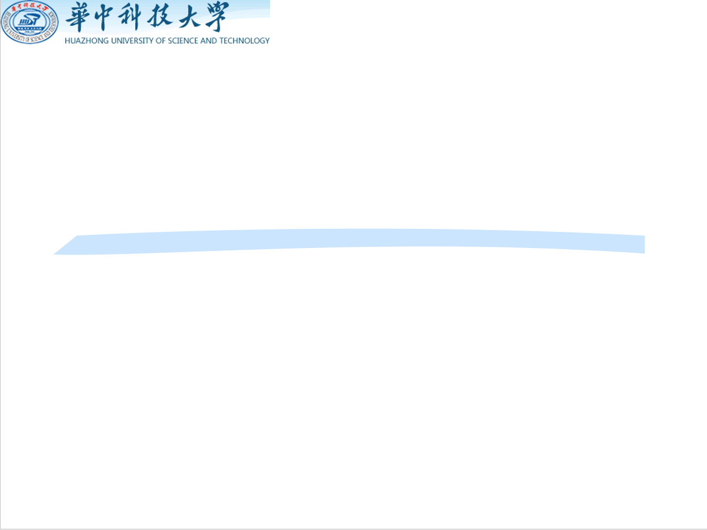
由机器语言到高级语言
Notes:
1

Slide 2
由机器语言到高级语言
(1)为什么需要计算机语言?
算法、计算机语言与计算机程序
步骤书写的规范、语法规则、标准的集合
是人和计算机都能理解的语言
计算机语言
算法
程序
解决问题
的步骤
计算机能够理解与
执行的解决问题的步骤

Slide 3
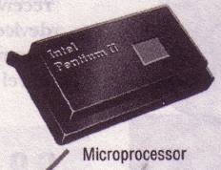
由机器语言到高级语言
(2)计算机能够理解与执行什么?
计算机语言---机器语言
指令系统
指令系统：CPU用二进制和编码提供的可以解释并执行的命令的集合。
操作码 地址码
计算7+10并存储的程序
100001 10 00000111
100010 11 00001010
100001 10
00000111
100010 10
00001010
100101 11
00000110
111101 00
机器语言：用二进制和编码方式提供的指令系统所编写程序的语言被称为机器语言
机器语言
所有程序都需转换成机器语言程序，计算机才能执行
问：用机器语言编写程序存在什么问题呢？

Slide 4
由机器语言到高级语言
(3)怎样解决机器语言编写程序所存在的困难?
计算机语言---汇编语言
用符号编写程序 ==➔ 翻译 ==➔ 机器语言程序
人们提供了用助记符编写程序的规范/标准。同时开发了一个翻译程序，实现了将符号程序自动转换成机器语言程序的功能。
汇编语言
计算7+10并存储的程序
操作码 地址码
100001 1000000111
MOV A, 7
MOV A, 7
ADD A, 10
MOV (6), A
HLT
汇编语言：是用助记符号编写程序的语言。
汇编语言源程序：是用汇编语言编出的程序。
汇编程序: 是将汇编语言源程序翻译成机器语言程序的程序。

Slide 5
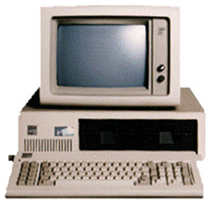

由机器语言到高级语言
(4)符号化程序机器不能直接执行怎么办?
计算机语言---汇编语言---汇编程序(编译器)
汇编语言程序处理过程
汇编
语言
汇编语言源程序
转换
机器语
言程序
机器
语言
用助记符号书写程序的规范、语法规则、标准的集合
是人和计算机都能理解的语言
助记符号
执行
二进制和编码
机器指令的集合
是计算机能够理解并执行，但人理解困难的语言
转换规则
{ 助记符号，机器指令}
汇编
程序
MOV A, 7
ADD A, 10
MOV (6), A
HLT
10000110
00000111
10001011
00001010
10010111
00000110
11110100
编制
执行
由汇编程序
自动转换
完成7+10并存储的汇编语言程序
完成7+10并存储的机器语言程序

Slide 6
由机器语言到高级语言
(5)为什么还要提出高级语言?
计算机语言---高级语言
人们提供了类似于自然语言方式、以语句为单位书写程序的规范/标准。并开发了一个翻译程序，实现了将语句程序自动翻译成机器语言程序的功能。
高级语言
计算7+10并存储的程序
Result = 7+10;
Return
高级语言：是用类似自然语言的语句编写程序的语言。
高级语言源程序：是用高级语言编出的程序。
编译程序：是将高级语言源程序翻译成机器语言程序的程序。

Slide 7
由机器语言到高级语言
(6)高级语言和汇编语言的差别在哪里?
高级语言：机器无关性；一条高级语言语句往往可由若干条机器语言语句实现且不具有对应性
汇编语言：机器相关性；汇编语言语句和机器语言语句有对应性
高级语言程序处理过程示意
机器语
言程序
源程序
编译
程序
语句
二进制和编码
10000110
00000111
10001011
00001010
10010111
00000111
11110100
MOV A, 7
ADD A, 10
MOV (6), A
HLT
Result = 7+10
Return

Slide 8
由机器语言到高级语言
(6)编译器如何实现呢?
高级语言编译器
助记符号
转换
高级语言源程序
转换
汇编语言源程序
转换
机器语
言程序
变量/表达式/语句
执行
执行
二进制和编码
编译器
汇编器
编译规则
编译
程序
转换规则
{ 助记符号，机器指令}
汇编
程序
转换
10000110
00000111
10001011
00001010
10010111
00000110
11110100
Result = 7+10
Return
MOV A, 7
ADD A, 10
MOV (6), A
HLT
编制
执行
自动转换
自动转换
高级语言
机器语言

Slide 9
由机器语言到高级语言
(7)小结?
用高级语言进行问题求解
符号化,计算化
再语义化
自然/社会问题
执行化
自然/社会问题的求解结果
算法
算法的结果
程序化
产生
高级语言程序
程序执行
编译
汇编语言程序
程序执行
汇编
执行化
机器级程序
--机器指令
运算器和控制器(CPU)-执行
0/1化
信号化
用0/1编码：指令和数据
存储
存储器：0/1存与取

Slide 10
高级语言(程序)的 基本构成要素
Notes:
10

Slide 11
高级语言(程序)的基本构成要素
(1)计算机语言程序的基本构成要素有哪些?
认识计算机语言程序
变量
常量
K = 0;
For I =1 to 100 Step 1
{ If I<=50 && I > 30
{ K = K+I; }
}
保留字
“ 保留字”为编译器识别和处理语句而确定的一些特定符号
语句
表达式

Slide 12
高级语言(程序)的基本构成要素
(2)你能够书写三种形式的表达式吗?
常量、变量与表达式
A1 + (B2 – x1 + 76) * 3
算术表达式示例。算术表达式的结果是一数值；
A1 + (B2 – x1 + 76) * 3
(B2 + yy4) / L3 – xx3
比较表达式示例。比较表达式的计算结果是逻辑“真”或“假”；
Grade < 90
Grade >= 70
N4 < A1 + B2 + 20 //注：A1+B2+20为算术表达式，计算完后再与N4的值进行比较
逻辑表达式示例。逻辑表达式的计算结果是逻辑“真”或“假”；
(x1 >= A1) && (B2 <> y2)
将表达式的计算结果赋值给一变量：赋值语句
M = X>Y+50；
M = (X>Y) AND (X<Y)；
K = K + ( 5 * K)；
(+ A1 (* (+ (- B2 x1) 76) 3)
Notes:
12

Slide 13
高级语言(程序)的基本构成要素
(3)顺序结构?
语句与程序控制
顺序结构
顺序结构
G5 = 1;
G6 = 2;
G7 = 3;
G8 = 4;
G9 = 5;
G9 = G9 + G8;
G9 = G9 + G7;
G9 = G9 + G6;
G9 = G9 + G5;
程序执行示例
G5 = 1;
G6 = 2;
G7 = 3;
G8 = 4;
G9 = 5;
G9 = G9 + G8;
G9 = G9 + G7;
G9 = G9 + G6;
G9 = G9 + G5;
G5
1
G6
2
G7
3
G8
4
12
14
15
5
G9
9
Notes:
13

Slide 14
高级语言(程序)的基本构成要素
(4)分支结构?
Y = 50;
Z = 80;
X = 30;
X = Z + Y;
If Y > Z {
X = X - Y; }
Else {
X= X - Z; }
X = X + Y;
If X > Z { X = Y; }
X = X - Z;
If X>Y
{ X = X - Y; }
语句与程序控制
分支结构
分支结构
IF 条件表达式 {
(条件为真时运行的)程序语句序列1 }
ELSE {
(条件为假时运行的)程序语句序列2 }
If D1>D2
{ D1=D1-5; }
Else
{ D1=D1+10; }
Notes:
14

Slide 15
高级语言(程序)的基本构成要素
(4)分支结构?
Y = 50;
Z = 80;
X = 30;
X = Z + Y;
If Y > Z {
X = X - Y; }
Else {
X= X - Z; }
X = X + Y;
If X > Z { X = Y; }
X = X - Z;
If X>Y
{ X = X - Y; }
语句与程序控制
分支结构
30
130
50
50
100
X
-30
Y
50
Z
80
Notes:
15

Slide 16
高级语言(程序)的基本构成要素
(5)循环结构?
语句与程序控制
循环结构
循环结构(有界循环结构)
For (计数器变量 = 起始值 To 结束值 [增量表达式] )
{ 循环体的程序语句序列 }
Next [计数器变量]
Sum=0;
For I = 1 to 5 Step 1
{ Sum = Sum + I; }
Next I
//继续其他语句
Sum=0;
For I =1 to 10000 Step 2
{ Sum = Sum + I; }
Next I
0
1
3
6
10
Sum
15
I
1
2
3
4
5
6
Notes:
16

Slide 17
高级语言(程序)的基本构成要素
(5)循环结构?
语句与程序控制
循环结构
循环结构(条件循环结构)
Do
{ 循环体的程序语句序列 }
While (条件表达式)；
X=1;
Y=2;
Sum=0;
Do {
Sum = X+Y;
X=X+1;
Y=Y+1;
} While (Sum<=10)
//其他语句
1
2
3
4
5
X
6
Y
2
3
4
5
6
7
Sum
0
3
5
7
9
11
Notes:
17

Slide 18
高级语言(程序)的基本构成要素
(5)循环结构?
语句与程序控制
循环结构
循环结构(条件循环结构)
Do
{ 循环体的程序语句序列 }
While (条件表达式)；
X=1;
Y=2;
Sum=0;
Do {
Sum = X+Y;
X=X+1;
Y=Y+1;
} While (Sum<0)
//其他语句
1
X
2
Y
2
3
Sum
0
3
Notes:
18

Slide 19
高级语言(程序)的基本构成要素
(5)循环结构?
语句与程序控制
循环结构
X=1;
Y=2;
Sum=0;
While (Sum<0)
Do {
Sum = X+Y;
X=X+1;
Y=Y+1;
}
<其他语句>
循环结构(条件循环结构)
While (条件表达式)
Do { 循环体的程序语句序列 }
X
1
Y
2
Sum
0
Notes:
19

Slide 20
高级语言(程序)的基本构成要素
(6)小结?
高级语言
算术表达式
常量
表达式
比较表达式
变量
逻辑表达式
赋值语句
顺序结构
分支结构
循环结构
Notes:
20

Slide 21
高级语言(程序)的基本构成要素
(6)小结?
自然/社会问题
符号化
计算化
再符号化
自然/社会问题的求解结果
高级语言程序
程序
执行
自动化
机器语言程序
计算机器执行
Notes:
21

Slide 22
计算机语言与编译器 --一种抽象-自动化机制示例
Notes:
22

Slide 23


计算机语言与编译器--一种抽象-自动化机制示例
(1)你记得计算之树中的不同抽象层次吗?
社会/自然的计算化
计算/求解的自然化
云计算环境
自然现象的计算的表达与推演
用社会/自然所接受的形式体现计算及结果
并行分布环境
抽象
自动化
个人计算环境
模型
系统
语言
协议
编译器
编解
码器
业务-计算
冯.诺依曼机
人-计算机
机-机，物-物
0和1
程序
递归

Slide 24
计算机语言与编译器--一种抽象-自动化机制示例
(2)为什么高级语言程序需要编译?
编译器
机器语
言程序
源程序
编译
程序
语句
二进制和编码
10000110
00000111
10001011
00001010
10010111
00000111
11110100
MOV A, 7
ADD A, 10
MOV (6), A
HLT
Result = 7+10
Return
怎样编译?

Slide 25
计算机语言与编译器--一种抽象-自动化机制示例
(3)高级语言中的模式化的语句?
由“具体的” 运算式到“模式”运算式
Result = 7 + 10;
Sum = 8 + 15;
V = C + C;
K = 100 + 105;
… …
注：
Result：具体的变量
7, 10：具体的常量
= 赋值符号
+ 加法运算符号
; 语句结束符
注：
V：变量
C：常量
= 赋值符号
+ 加法运算符号
; 语句结束符
变化的部分
不变的部分
(保留字)

Slide 26
计算机语言与编译器--一种抽象-自动化机制示例
(4)语句模式的识别
“模式”运算式的识别及常量、变量的标识
V = C + C;
注：字母表{V，C，=，+，空格, ; }；S₁起始状态；S₇终止状态；null表示什么也不写回。
空格,null,R
空格,null,R
Result = 7 + 10;
空格,null,R
S₁
V,V,R
S₂
=,=,R
S₃
C,C,R
(V, 1) = (C, 1) + (C, 2);
;,null,N
S₇
;,null,N
S₆
C,C,R
S₅
+,+,R
S₄
空格,null,R
空格,null,R
空格,null,R
(c)能识别两种模式“V=C;”和 “V=C+C;”并能去除空格的图灵机示意图

Slide 27
计算机语言与编译器--一种抽象-自动化机制示例
(5)复杂模式的预先构造
复杂模式转换为简单模式及其组合
V = C + C;
=
=
V,1
+
V
+
C,1
C,2
C
C

Slide 28
计算机语言与编译器--一种抽象-自动化机制示例
(6)简单模式与汇编语句的映射
将简单模式转换成汇编语言语句序列，用常量值和变量地址进行替换，组合次序调整，得到最后的汇编语言程序
=
MOV (<V,1>), A
V,1
+
MOV A, <C, 1>
ADD A, <C, 2>
C,1
C,2
MOV A, <C, 1>
ADD A, <C, 2>
MOV A, 7
ADD A, 10
MOV (<V,1>), A
MOV (6), A

Slide 29
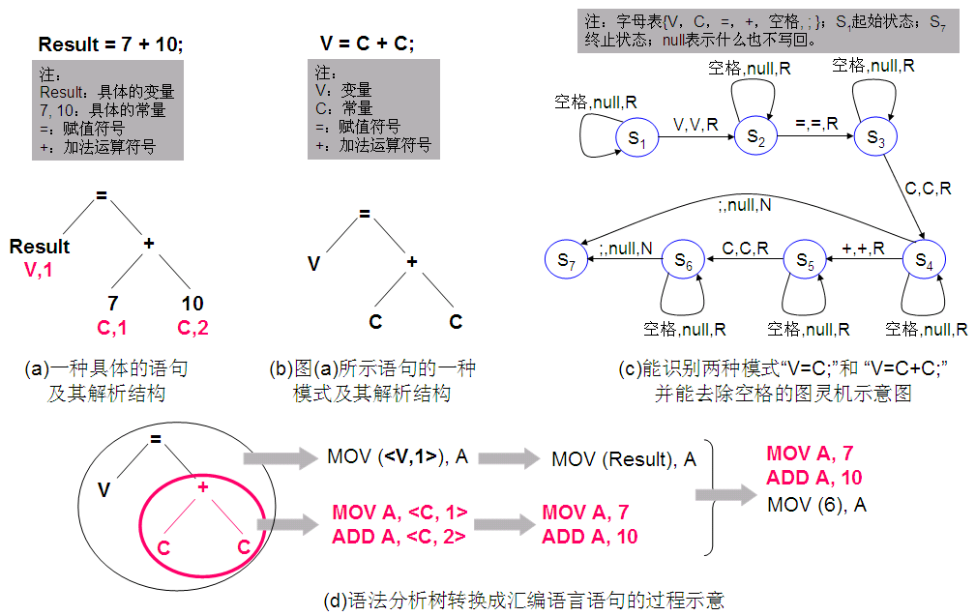
计算机语言与编译器--一种抽象-自动化机制示例
(7)小结

Slide 30
计算机语言与编译器--一种抽象-自动化机制示例
(7)小结
形式语言与自动机
语句词汇的识别(词法分析)
语句模式的识别(语法分析)
编译系统/编译原理
复杂语句模式的构造
基本语句模式与汇编语句的映射
汇编语句的组装与次序调整
常量与变量的替换

Slide 31
计算机语言的发展
Notes:
31

Slide 32
计算机语言的发展
(1)如何更方便地编写程序?
用高级语言编写程序
符号化
语句化
结构化
K = 0;
For I =1 to 100 Step 1
{ If I<=50 && I > 30
{ K = K+I; }
}
编译化
机器语言程序
高级语言源程序

Slide 33
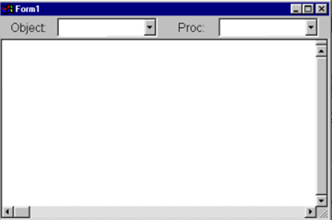
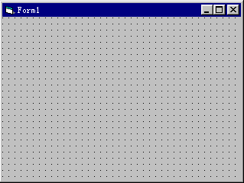
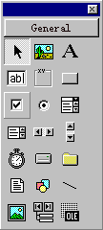

计算机语言的发展
(1)如何更方便地编写程序?
面向对象的程序设计语言与可视化构造语言
Command1
Click
Private Sub Command1_Click()
{
//此处放置单击按钮Command1时要执行的程序语句;
}
----像堆积木一样构造程序
Text2
TextChanged
Private Sub Text2_TextChanged()
{
//此处放置文本框Text2中内容发生变化时将要执行的程序语句;
}
Text
TextChanged
Private Sub Text_TextChanged()
{
//此处放置文本框Text中内容发生变化时将要执行的程序语句;
}
Text1
TextChanged
Private Sub Text1_TextChanged()
{
//此处放置文本框Text1中内容发生变化时将要执行的程序语句;
}
Text1
GetFocus
Private Sub Text1_GetFocus()
{
//此处放置文本框Text1中内容发生变化时将要执行的程序语句;
}

Slide 34
计算机语言的发展
(2)计算机语言的发展思维?
计算机语言发展的基本思维
更大的语言积木块
自动
转换
编译程序
编程
效率高
语言积木块
自动
转换
编译程序
高级语言源程序
自动
转换
编译程序
执行
效率高
汇编语言源程序
自动
转换
汇编程序
计算机/CPU
能识别与执行的
机器语言程序

Slide 35
计算机语言的发展
(3)能否提出新语言?
不仅要用语言，还要发明新语言
编辑器
类自然语言
图形化的模型
积木块式编程语言
智能化语言及模型
(面向各专业的)专业化语言
新语言：书写规范及其语法结构
新语言源程序
编译器
(可执行)计算机语言源程序

Slide 36
计算机语言的发展
(3)能否提出新语言?
计算机技术是伴随着计算机语言的不断发展而发展起来的
因计算机语言获得图灵奖的
1966 A.J. Perlis: 编程技术和编译架构
1972 E.W. Dijkstra: ALGOL语言
1974 Donald E. Knuth: 程序语言
1977 John Backus : 高级语言, Fortran
1979 Kenneth E. Iverson: 编程语言, APL
1980 C. Antony R. Hoare: 编程语言
1981 Edgar F. Codd: 关系数据库语言
1984 Niklaus Wirth：开发了EULER、 ALGOL-W、 MODULA和PASCAL一系列崭新的计算语言。
1987 John Cocke：编译器
2001 Ole-Johan Dahl、Kristen Nygaard: 面向对象编程,SIMULA I 和SIMULA 67中。
2003 Alan Kay :面向对象语言，Smalltalk
2005 Peter Naur:Algol60程序语言。
2006 Fran Allen: 编译器

Slide 37
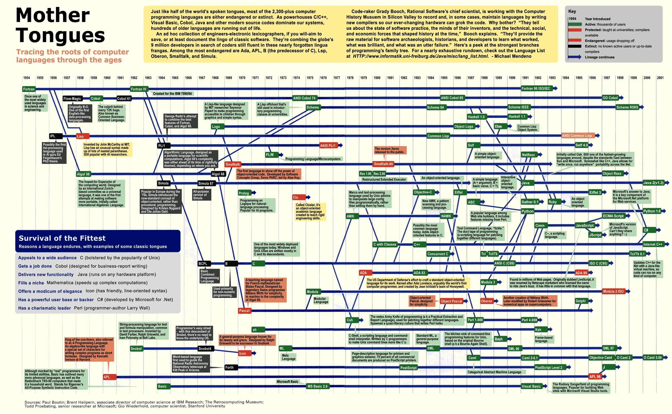
计算机语言的发展
(3)能否提出新语言?
FORTRAN
ALGOL
Smalltalk
Java
Simula
Python
C++
C#
B
C
JavaScript
Delphi
PASCAL
Perl
BASIC
Visual BASIC

Slide 38
计算机语言的发展
(3)能否提出新语言?
FORTRAN
ALGOL
Smalltalk
Java
Simula
Python
C++
C#
B
C
JavaScript
Delphi
PASCAL
Perl
BASIC
Visual BASIC

Slide 39
不同抽象层级计算机(虚拟机器)
Notes:
39

Slide 40
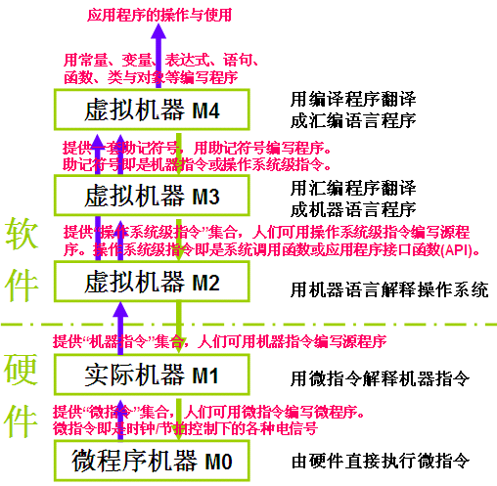
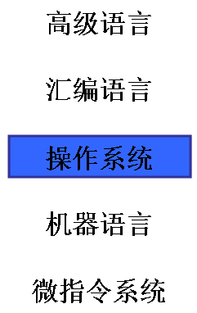
不同抽象层级计算机(虚拟机器)
(1)你只想简单使用计算机吗?
计算机语言促进了计算机处理能力的不断增强
计算机
计算机的使用者--所有人
应用别人编写的程序。
(对计算机内部基本不了解)

Slide 41
不同抽象层级计算机(虚拟机器)
(2)你想编程序但又不涉及硬件吗?
计算机语言促进了计算机处理能力的不断增强
计算机
程序员--计算机相关专业人员
用高级语言编写程序。
(理解：操作系统提供的API或
计算机语言提供的各类函数/过程)
算法与程序构造能力

Slide 42
不同抽象层级计算机(虚拟机器)
(3)你想控制硬件设备吗?
计算机语言促进了计算机处理能力的不断增强
计算机
硬件系统程序员--计算机相关专业人员
用汇编语言编写程序。
(理解：硬件的结构和指令系统；
理解操作系统提供的扩展功能指令)
控制硬件的算法与程序的构造能力

Slide 43
不同抽象层级计算机(虚拟机器)
(4)你想编一些操作系统才能做的程序吗?
计算机语言促进了计算机处理能力的不断增强
计算机
系统程序员--计算机专业人员
用机器语言和操作系统指令编写程序。
(理解：硬件的结构和指令系统；
理解操作系统提供的扩展功能指令)

Slide 44
不同抽象层级计算机(虚拟机器)
(5)你想做芯片级的应用开发工作吗?
计算机语言促进了计算机处理能力的不断增强
计算机
硬件系统和操作系统程序员--计算机专业人员。
用机器语言或用控制信号编写程序。
(理解：硬件的结构和指令系统；理解信号控制逻辑)

Slide 45
不同抽象层级计算机(虚拟机器)
(6)你想设计计算机相关的各种芯片和电路吗?
计算机语言促进了计算机处理能力的不断增强

Slide 46
虚拟机的层次结构
应用语言虚拟机
高级语言虚拟机
汇编语言虚拟机
操作系统虚拟机
固件虚拟机
实际机器
低
执行效率
高
多
占用硬软件资源
少
逐级编译或解释执行
高
易用性
低
概念机
抽象
每个上层都是下层的虚拟机，越上越虚拟；往上是概念机的抽象
Notes:
部队指挥系统（航天发射）：汇编语言，执行效率高。

Slide 47
不同抽象层级计算机(虚拟机器)
(7)小结
基本目标: 理解如何编写计算机可以执行的程序
基本思维：高级语言与汇编语言➔语言与编译器➔高级语言程序的构成要素➔不同层面的计算机
Notes:
47

Slide 48
协议与编解码器 --另一种抽象-自动化机制示例
Notes:
48

Slide 49
协议与编解码器--另一种抽象-自动化机制示例
(1)你记得计算之树中的不同抽象层次吗?
社会/自然的计算化
计算/求解的自然化
云计算环境
自然现象的计算的表达与推演
用社会/自然所接受的形式体现计算及结果
并行分布环境
抽象
自动化
个人计算环境
模型
系统
语言
协议
编译器
编解
码器
业务-计算
冯.诺依曼机
人-计算机
机-机，物-物
0和1
程序
递归

Slide 50
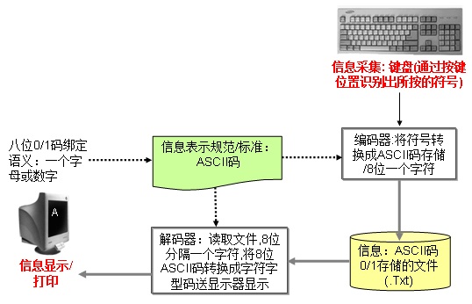
协议与编解码器--另一种抽象-自动化机制示例
(2)怎样解决机器与机器之间的交互问题?
协议及其应用示意：键盘输入/与显示器显示处理
示例
一般而言，“协议”是为交流信息的双方(计算机)能够正确实现信息交流而建立的一套规则、标准或约定。

Slide 51
协议与编解码器--另一种抽象-自动化机制示例
(3)推而广之?
信息绑定➔协议➔协议编码器/解码器
(研究对象的)信息采集
(研究对象的)信息绑定语义的方法：
0/1码绑定或字母符号绑定----何种语义
(研究对象的)协议/语言/标准
编码器
信息显示/打印
编译器/解码器/解析器/执行器/生成器/变换器…
(目标位置)
传输
按协议/语言/标准表示和存储的信息
目标格式的信息
交换
外设处理
协议与编码器/解码器体现了信息处理的一般性思维

Slide 52
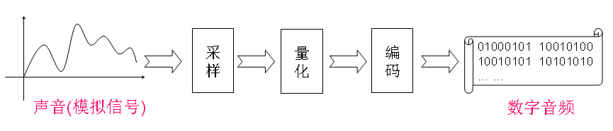
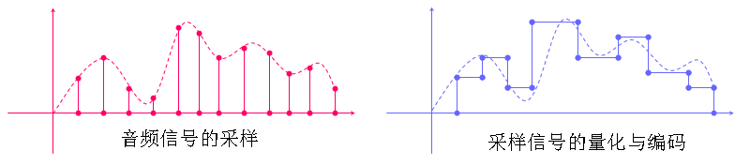
协议与编解码器--另一种抽象-自动化机制示例
(4)多媒体处理是否也可采用这种思维呢?
协议与编码器/解码器示例----多媒体处理
采样
音频信息的表示与处理
音频编码：音频是连续的模拟信号，需经采样、量化和编码后形成数字音频后，进行数字处理。所谓采样是指按一定的采样频率对连续音频信号做时间上的离散化,即对连续信号隔一定周期获取一个信号点的过程。而量化是将所采集的信号点的数值区分成不同位数的离散数值的过程。而编码则是将采集到的离散时间点的信号的离散数值按一定规则编码存储的过程。
量化
编码
解码
采样频率
采样精度
编码方法及其保真度
Notes:
采样频率

Slide 53
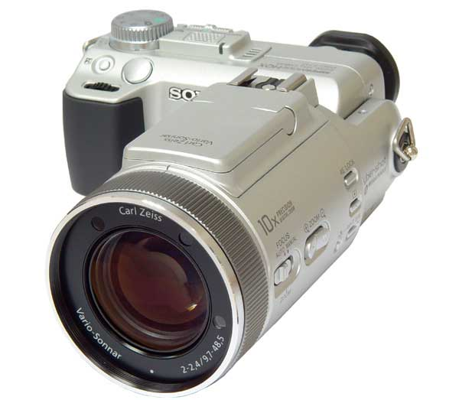
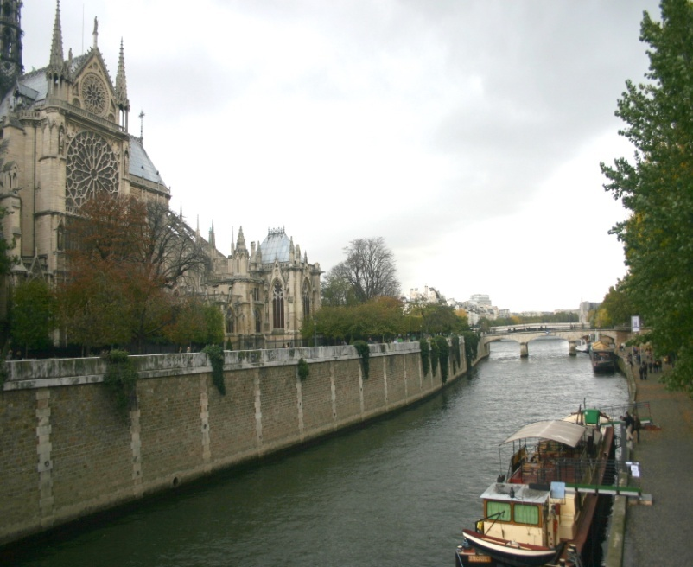

协议与编解码器--另一种抽象-自动化机制示例
(4)多媒体处理是否也可采用这种思维呢?
协议与编码器/解码器示例----多媒体处理
采样
图像的表示与处理
位图图像：将图像划分成均匀的由单元点构成的网格，每个单元点称为像素。每个像素可由1位或多位表示，1位只能表示黑白图像，8位能表示灰度图象，24位则能表示彩色图像。单位尺寸内的像素数目被称为图像的分辨率，由水平像素数目×垂直像素数目来表示。
量化
编码
像素表达颜色的不同，需要编码的位数不同。
解码
黑白-1位(0,1)
256级灰度-8位(0-255)
16色彩色-4位(0-16)
256色彩色-8位(0-255)
24位真彩色-24位
(红0-255、绿0-255、蓝0-255三元色)

Slide 54


协议与编解码器--另一种抽象-自动化机制示例
(4)多媒体处理是否也可采用这种思维呢?
协议与编码器/解码器示例----多媒体处理
采样
图像编码：由于位图图像的存储量大(水平像素数目×垂直像素数目×每像素位数)，通常都需要进行压缩存储，不同的压缩采用了不同的图像编码。典型的有：
JPEG：国际标准化组织(ISO)和国际电报电话咨询委员会(CCITT)联合成立的“联合照片专家组” 于1991年3用提出了JPEG标准(Joint Photographic Experts Group) 。
其他常用编码格式有：BMP，GIF，TIFF，…
量化
编码
解码
垂直像素点数
像素点的位数
你知道图像的编码器、解码器是什么吗?你有使用过吗?
水平像素点数

Slide 55
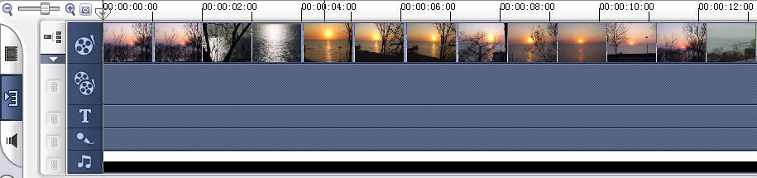
协议与编解码器--另一种抽象-自动化机制示例
(4)多媒体处理是否也可采用这种思维呢?
协议与编码器/解码器示例----多媒体处理
采样
视频信号的表示与处理
视频：是时间序列的动态图像(如25帧/秒)，也是连续的模拟信号，需要经过采样、量化和编码形成数字视频，保存和处理。同时，视频还可能是由视频、音频及文字经同步后形成的。因此视频处理相当于按照时间序列处理图像、声音和文字及其同步问题。
量化
编码
解码
视频轨
文字轨
音频轨
Notes:
采样频率

Slide 56
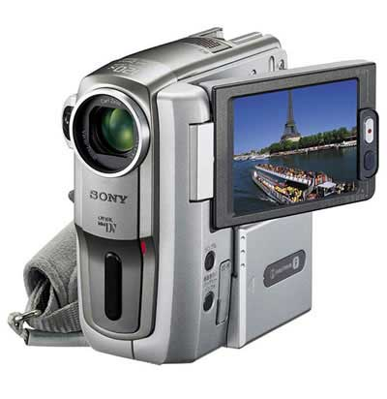
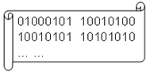
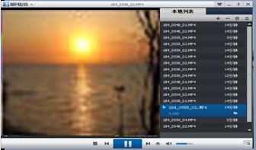

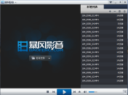
协议与编解码器--另一种抽象-自动化机制示例
(4)多媒体处理是否也可采用这种思维呢?
协议与编码器/解码器示例----多媒体处理
采样
视频信号的表示与处理
视频编码： MPEG是Moving Pictures Experts Group(动态图象专家组)的缩写。提出了四个版本：MPEG-I(VCD: Video CD) 、MPEG-II (DVD:Digital Versatile Disk) 、MPEG-III、MPEG-Ⅳ(多媒体)。
MIDI 音乐(Musical Instrument digital Interface)，WAV，MP3等是音频的编码标准。
量化
编码
解码
视频(模拟信号)
采样
量化
编码
视频存储文件
数据速率
压缩比
关键帧
解码
Notes:
采样频率

Slide 57
协议与编解码器--另一种抽象-自动化机制示例
(5)小结?
基本目标: 理解如何编写计算机可以执行的程序
执行零壹编程符号,汇编语言高级语言。不同层次虚拟机器,分层变换编译真谛。各级协议编解码器,道理相通扩展容易。
基本思维：高级语言与汇编语言➔语言与编译器➔协议与编码器/解码器➔不同层面的计算机；
相关课程：《高级语言程序设计》《汇编语言程序设计》《编译原理》《计算机网络》《操作系统》《Internet》；
Notes:
57

Slide 58
分层次抽象-自动化机制示例 --操作系统对设备的分层次管理
Notes:
58

Slide 59
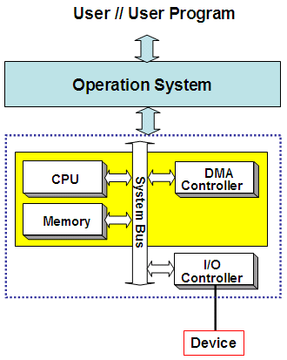
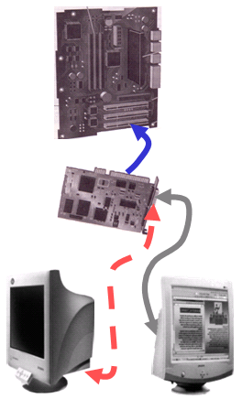
分层次抽象-自动化机制示例--操作系统对设备的分层次管理
(1)应用程序、操作系统、硬件和设备之间的关系?
Notes:
59

Slide 60
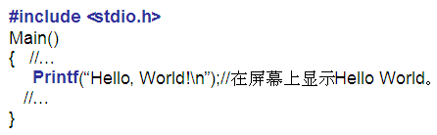
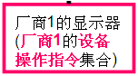
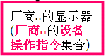
分层次抽象-自动化机制示例--操作系统对设备的分层次管理
(2)如何适应不同厂商的同类设备?
OS怎样控制不同厂家的同类别设备？
Notes:
60

Slide 61
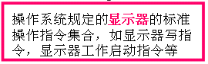
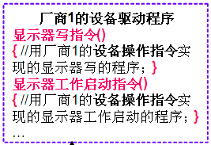
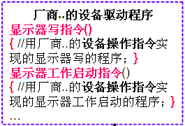
分层次抽象-自动化机制示例--操作系统对设备的分层次管理
(2)如何适应不同厂商的同类设备?
Notes:
61

Slide 62
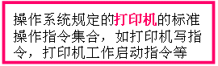
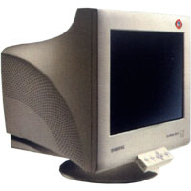
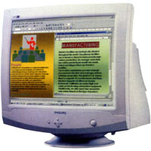
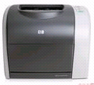
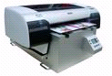
分层次抽象-自动化机制示例--操作系统对设备的分层次管理
(3)如何使应用程序不考虑设备的具体操作细节?
OS怎样让用户不考虑设备的具体操作细节？
OS怎样控制不同类别的设备？
Notes:
62

Slide 63
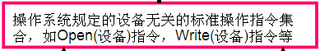
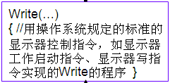
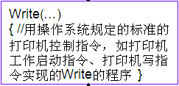
分层次抽象-自动化机制示例--操作系统对设备的分层次管理
(3)如何使应用程序不考虑设备的具体操作细节?
Notes:
63

Slide 64
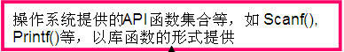
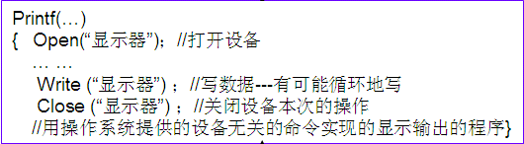
分层次抽象-自动化机制示例--操作系统对设备的分层次管理
(3)如何使应用程序不考虑设备的具体操作细节?
Notes:
64

Slide 65
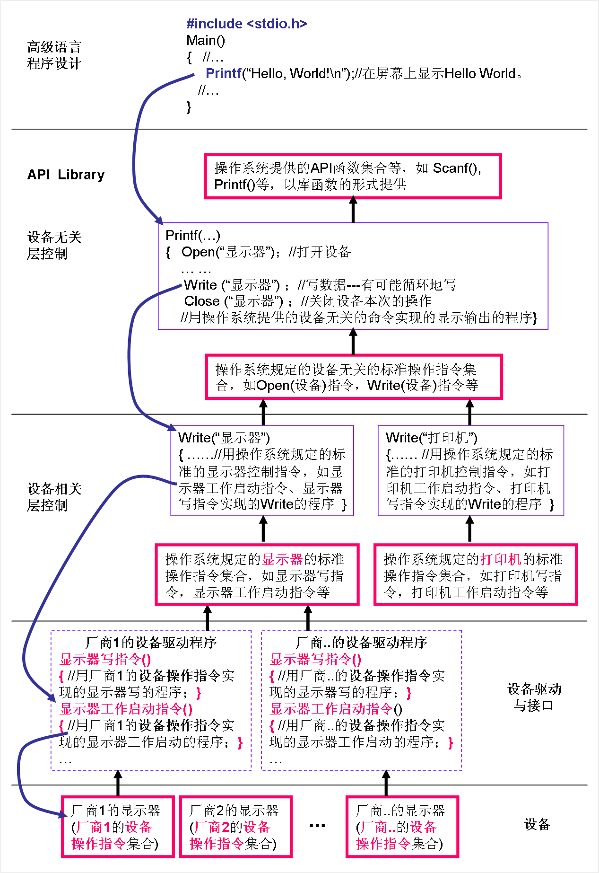
分层次抽象-自动化机制示例--操作系统对设备的分层次管理
(4)分层次管理一览?
Notes:
65

Slide 66
分层次抽象-自动化机制示例--操作系统对设备的分层次管理
(4)分层次管理一览?
高级语言程序设计
API Library
OS: 操作系统
接口：设备驱动程序
Notes:
66

Slide 67
分层次抽象-自动化机制示例--操作系统对设备的分层次管理
(4)分层次管理一览?
设备无关层控制
OS: 操作系统
设备相关层控制
设备驱动与接口
设备
Notes:
67

Slide 68
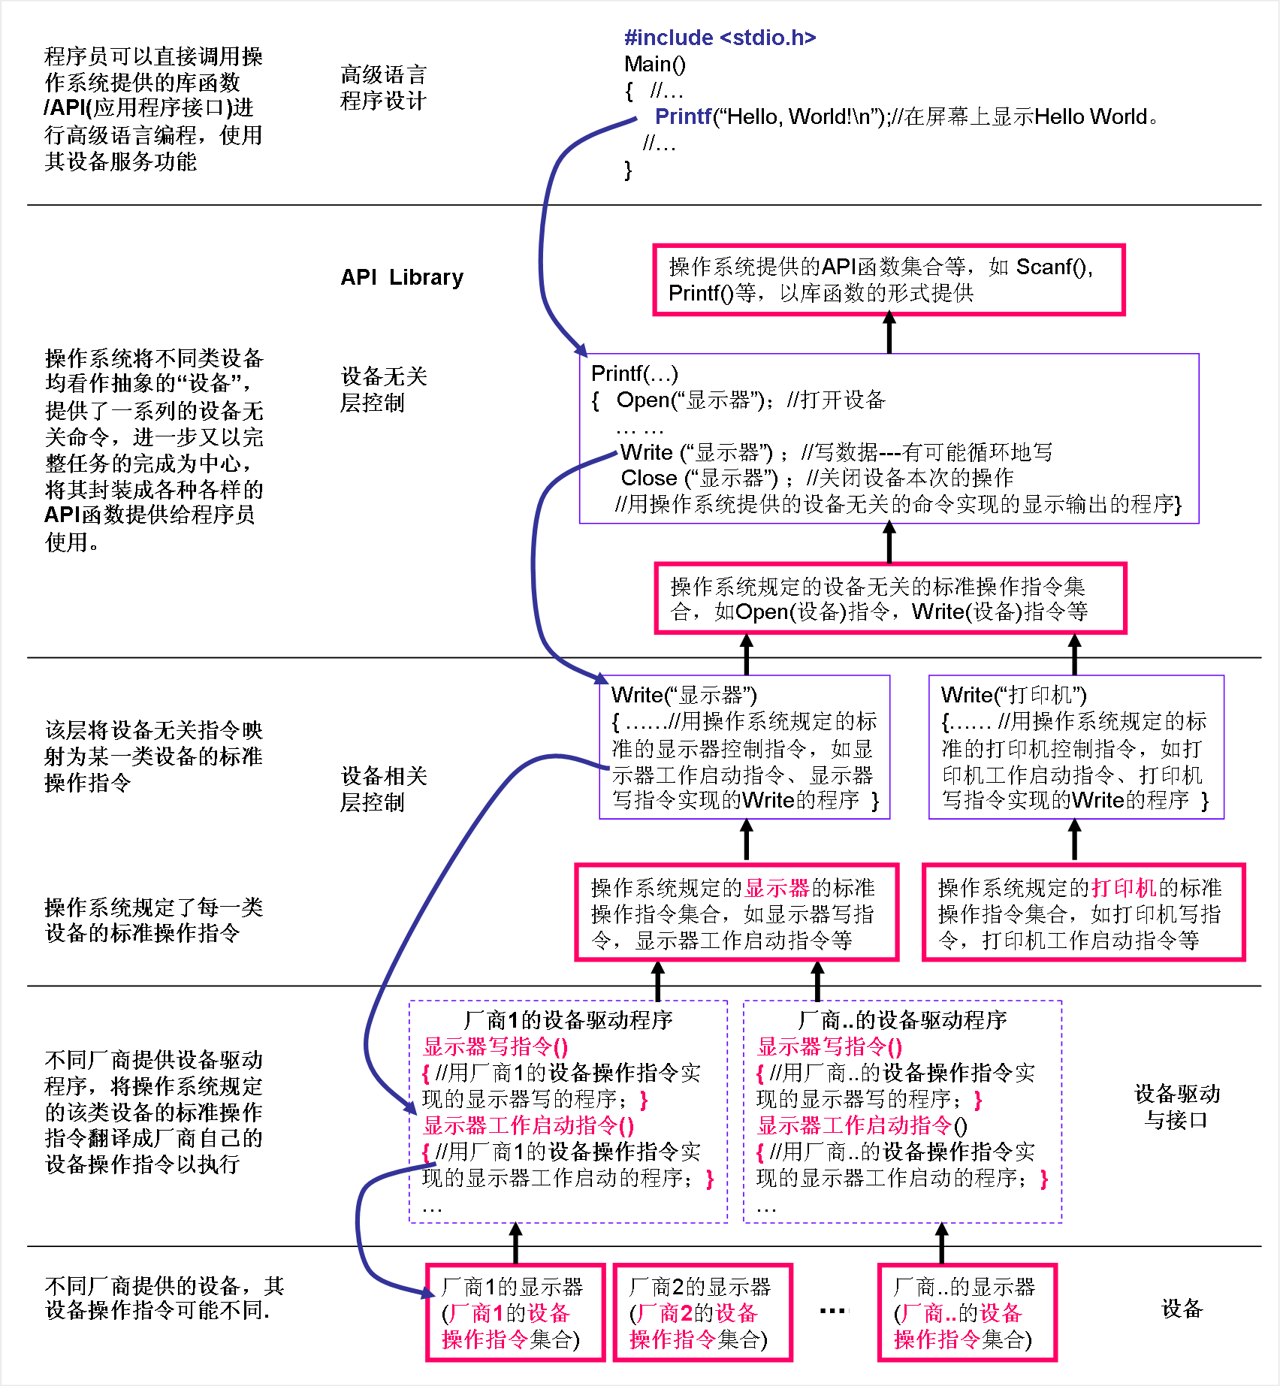
分层次抽象-自动化机制示例--操作系统对设备的分层次管理
(5)分层次抽象-自动化的启示?
大粒度工作
划分层次：每一层次解决简单的问题
设备无关
小粒度工作
划分方法：设备相关-设备无关-小粒度工作-大粒度工作
对每一层次制定协议,按协议进行编码-解码及处理
设备相关
通用设备
上层协议调用下层的指令/函数，反之不可
具体设备
Notes:
68

Slide 69
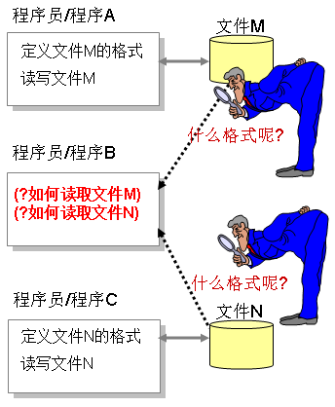
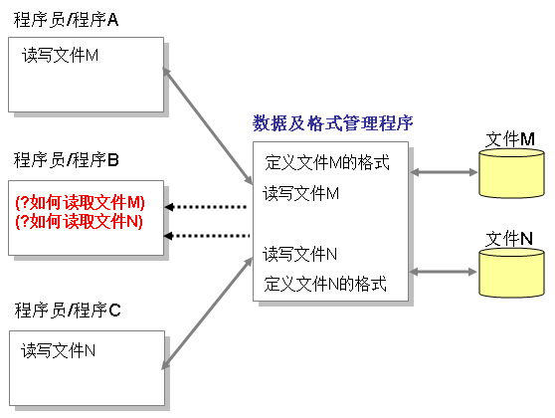
分层次抽象-自动化机制示例--操作系统对设备的分层次管理
(6)计算学科分离-分层思维的其他示例?
分离的思想---将共性的内容分离出来以单独的软件来管理，通过逐渐剥离共性内容使复杂问题的可解决内容越来越多，进而到最终求解的思想。

Slide 70
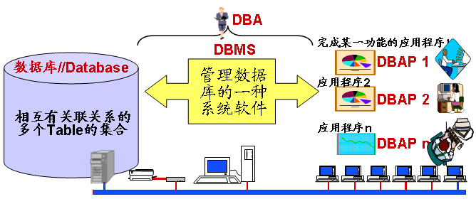
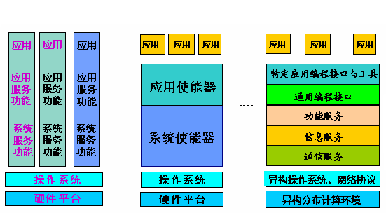
分层次抽象-自动化机制示例--操作系统对设备的分层次管理
(6)计算学科分离-分层思维的其他示例?
分离的案例---从应用软件中分离出“数据库管理系统”，形成独立的系统软件产品；从应用软件中不断分离形成“中间件”系统软件。
示例: DBMS
示例:中间件

Slide 71
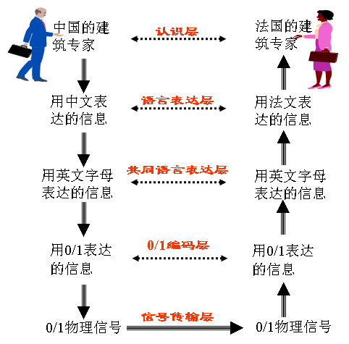
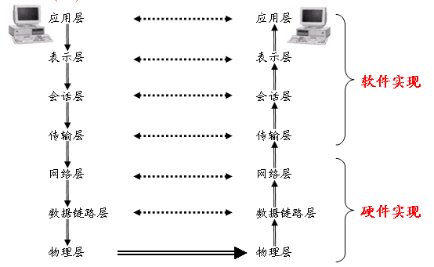
分层次抽象-自动化机制示例--操作系统对设备的分层次管理
(6)计算学科分离-分层思维的其他示例?
分层的思想---将复杂的问题分层求解。将一个复杂问题分为不同层面，比如从宏观到微观的若干层，从概念到实现的若干层等，每一层相对来讲比较简单，可清晰定义每一层的协议/标准并编制相应的处理程序。然后再建立高层向低层的转换关系，从而实现复杂问题求解。
示例

Slide 72
分层次抽象-自动化机制示例--操作系统对设备的分层次管理
(7)小结?
分离 与分层
解决复杂系统问题的基本思维模式
计算学科经典的信息处理思维模式
协议
编码
解码
变换
存储
传输
Notes:
72

